Slide 1

Se mezclaran videos y fotos en los rectángulos
Entrarán unas palabras y luego se irán
KiteSurfing
MAI
MAI
Menú

Slide 2
Se mezclaran videos y fotos en los rectángulos
Entrarán unas palabras y luego se irán
KiteSurfing
Menú

Slide 3
Se mezclaran videos y fotos en los rectángulos
Entrarán unas palabras y luego se irán
KiteSurfing
MAI
Menú
KAI

Slide 4
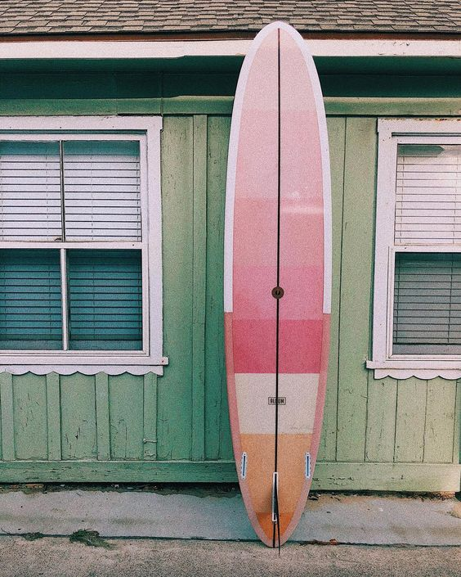
Se mezclaran videos y fotos en los rectángulos
Entrarán unas palabras y luego se irán
KiteSurfing
MAI
KAI
Menú
Comienza tu aventura

Slide 5
Se mezclaran videos y fotos en los rectángulos
Entrarán unas palabras y luego se irán
KiteSurfing
MAI
KAI
Menú

Slide 6
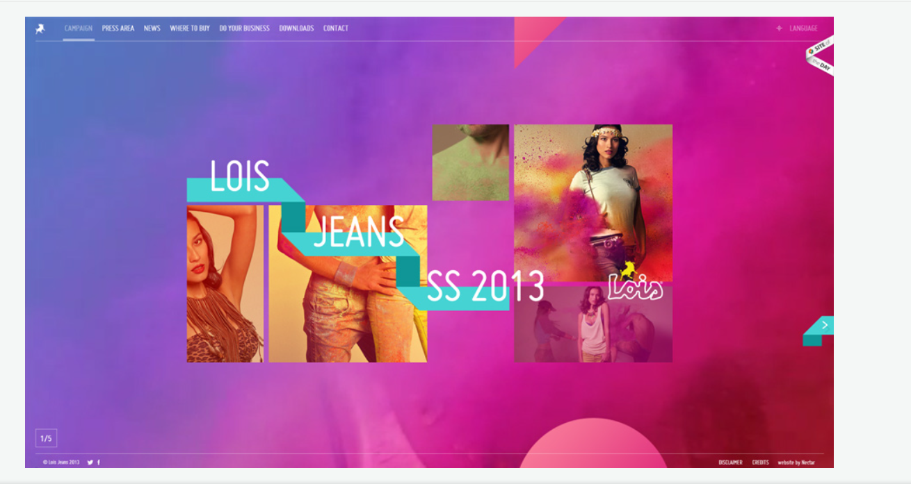

Slide 7
https://kojo.com.au/

Slide 8
